Slide 1
GraphSAGE
下山

Slide 2
GraphSAGE
GCN→GraphSAGE
GraphSAGE从两个方面对GCN做了改动，
一方面是通过采样邻居的策略将GCN由全图(full batch)的训练方式改造成以节点为中心的小批量(mini-batch)训练方式，这使得大规模图数据的分布式训练成为可能；
另一方面是该算法对聚合邻居的操作进行了拓展，提出了替换GCN操作的几种新的方式。

Slide 3
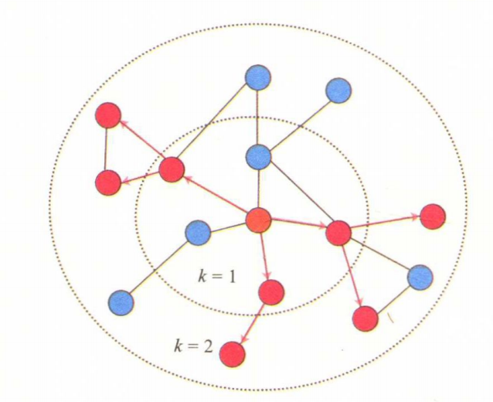
Sample

Slide 4
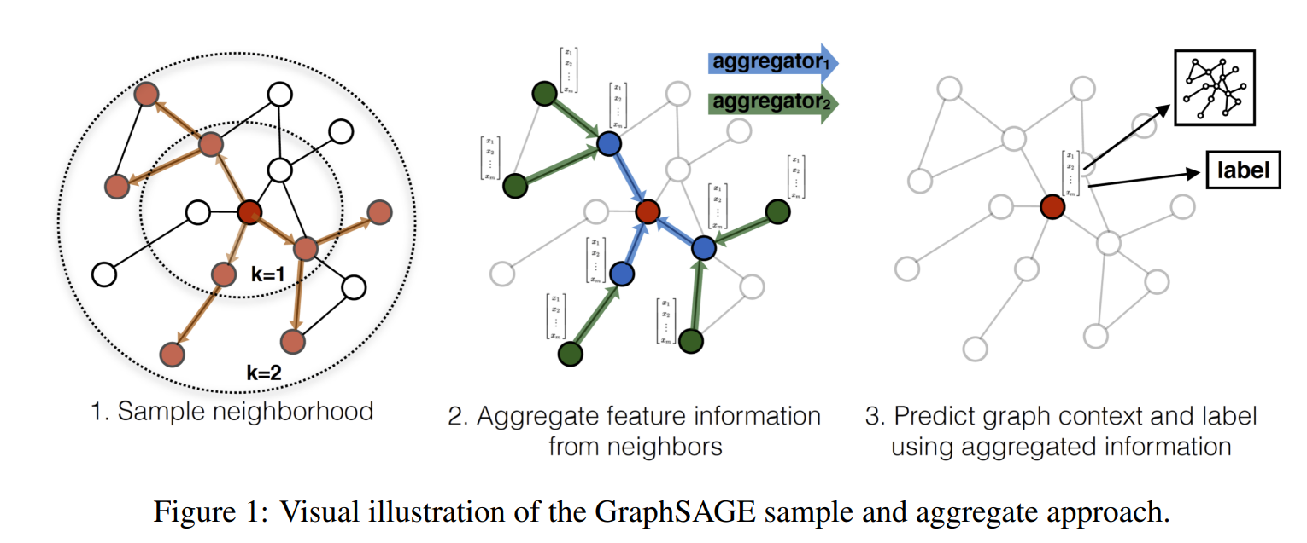
Sample

Slide 5
Aggregate
Mean
LSTM
Pooling(PyG)
Operator

Slide 6
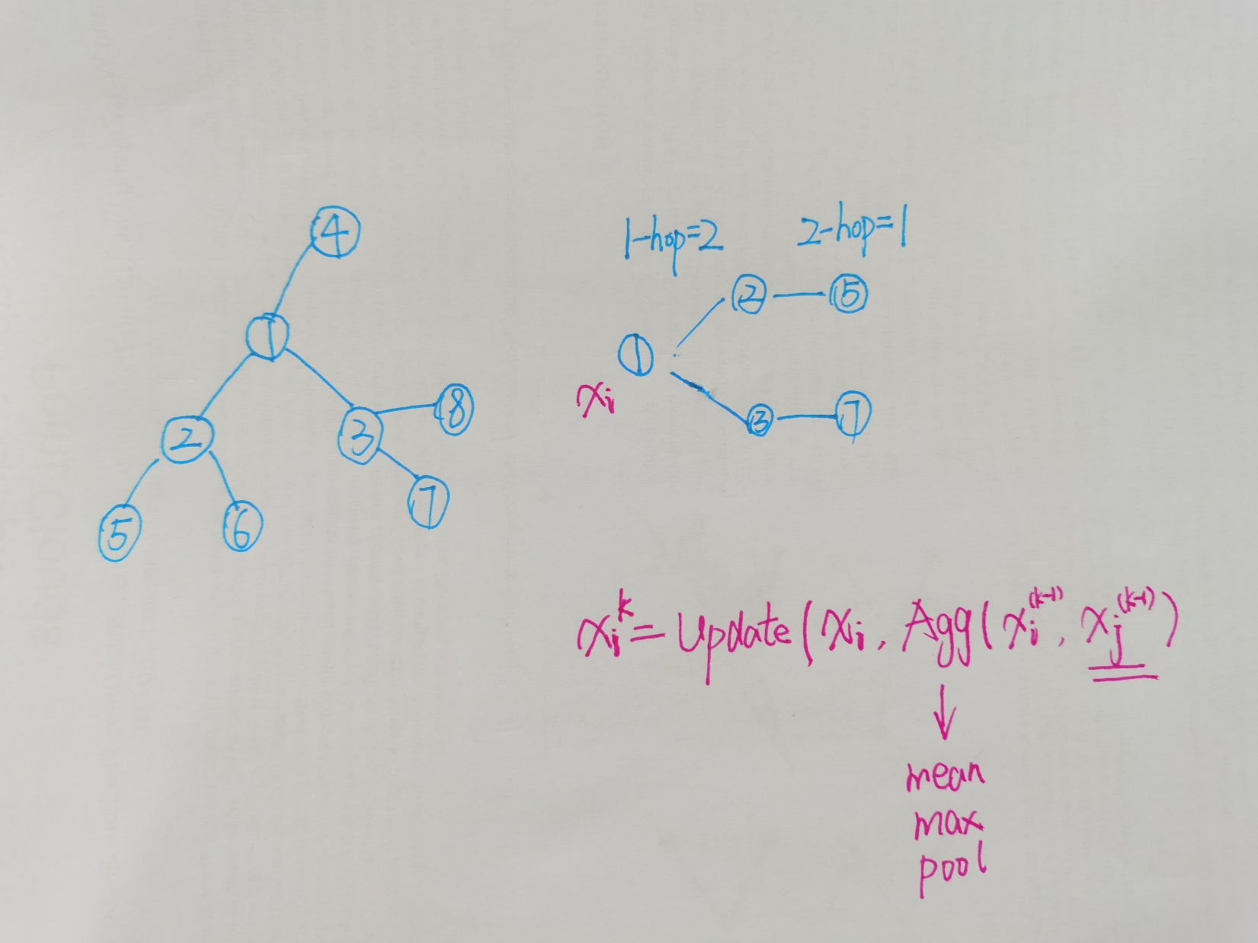
GraphSAGE

Slide 7
GraphSAGE
GraphSAGE算法的计算过程完全没有拉普拉斯矩阵的参与，每个节点的特征学习过程仅仅只与其k阶邻居相关，而不需要考虑全图的结构信息，这样的方法适合做归纳学习(Inductive Learning)。
归纳学习是指可以对在训练阶段见不到的数据（在图数据中，可以指新的节点，也可以指新的图）直接进行预测而不需要重新训练的学习方法，与之相对的是转导学习(Transductive Learning)，指所有的数据在训练阶段都可以拿到，学习过程是作用在这个固定的数据上的，一旦数据发生改变，需要重新进行学习训练，典型的比如图上的随机游走算法，一旦图数据发生变动，所有节点的表示学习都需要重新进行。
对于GraphSAGE算法而言，对于新出现的节点数据，只需要遍历得到k阶子图，就可以代入模型进行相关预测。这种特性使得该算法具有十分巨大的应用价值。
总结一下，GraphSAGE对空域视角下的GCN作了一次解构，提出了几种邻居的聚合操作算子，同时通过采样邻居，大大提升了算法的工程价值。

Slide 8
感谢观看

